Slide 1
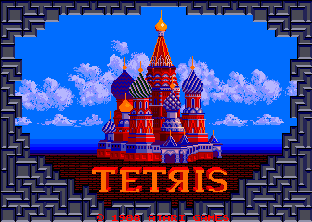

DE TRANSFORMACIÓN 39.- Cambiar las preguntas de un problema por una y solo una.
¿Conoces el Tetris? Se trata de un videojuego en el que se van apilando una serie de piezas con distintas formas y cada vez que se completa una línea, ésta desaparece. En cada fase el objetivo es eliminar un número determinado de líneas. Ahora mira el primer minuto del siguiente vídeo y, suponiendo que el tamaño de una de las piezas es el que se muestra más abajo, responde a las siguientes preguntas:
https://www.youtube.com/watch?v=emy1D4P0XPo
1 cm
¿Tienen todas la piezas la misma superficie? ¿Cuál es?
¿Qué superficie tendría cada una de las líneas a eliminar?
¿Cuál sería la superficie total a eliminar en la partida de ese primer minuto?
Ahora plantea una pregunta sobre este problema de manera que para resolverla sea necesario resolver previamente las preguntas anteriores.
(Posible solución: ¿Cuántas piezas necesito como mínimo para terminar esa partida?)
1 cm

